Slide 1
Урок по теме «Пропорции»
Подготовила
учитель ЛСОШ №2
им Н.Ф.Струченкова
Бесшабашнова Л.Ф.

Slide 2
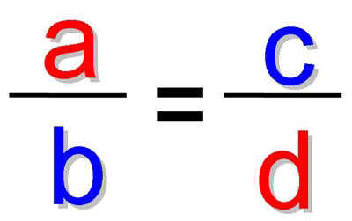
Пропорция

Slide 3
Чтобы спорилось нужное дело,
Чтобы в жизни не знать неудач.
Мы в поход отправляемся смело
В мир загадок и сложных задач.
Не беда, что идти далеко,
Не боимся, что путь будет труден
Достижения крупные людям
Никогда не давались легко.

Slide 4
Девиз урока:
«Без муки нет науки»

Slide 5
Ключевое слово урока

Slide 6
Разминка
Начнём с того что угостим друг друга напитком. Приготовили два напитка из 250г воды и 50г сахара, из 50 г воды и 10 г сахара. Какой из напитков слаще, не пробуя на вкус? Почему?
Что такое пропорция?
Каким основным свойством обладают члены пропорции?
Верна ли пропорция: а)б); в)?
Найти неизвестное число a, b, c ,d : .
Составить пропорцию из чисел:
-Количество цветов в спектре радуги (7);
-НОК(14;21) (42);
-Удвоенное количество месяцев в году (24);
-Количество цветов на российском флаге, увеличенное на единицу (4).
Какие две величины называются прямопропорциональными?
Какие две величины называются обратнопропорциональными?

Slide 7
Цифровой диктант
Если вы считаете, что речь идёт о прямой пропорциональности, то ставьте цифру 1;
если об обратной пропорциональности -цифру 2;
-если величины непропорциональны ,то цифру 0.

Slide 8
Проверь себя
12012

Slide 9
Решите уравнение
.
(
(

Slide 10
«Прежде чем решать задачу-прочитай условие» Жак Адамар

Slide 11
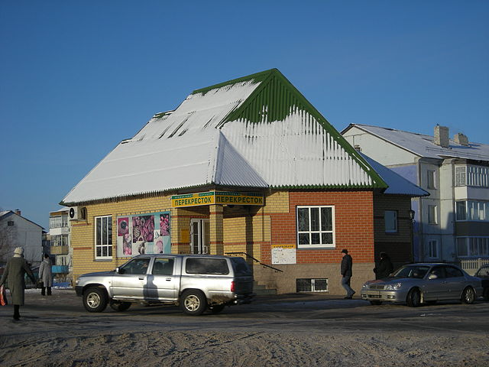
В посёлке на улице Новый свет магазин Перекрёсток. Хозяин магазина настолько строг, что за опоздание вычитает из зарплаты по 70 рублей за один день. В одном отделе работали две девушки Юля и Наташа. Их зарплата зависела от числа рабочих дней. Юля за 20 рабочих дней получила 12000 рублей, а Наташа за 21 день получить должна бы больше, но получила меньше, т.к. опаздывала 3 дня подряд. Узнайте, сколько денег получила Наташа?

Slide 12
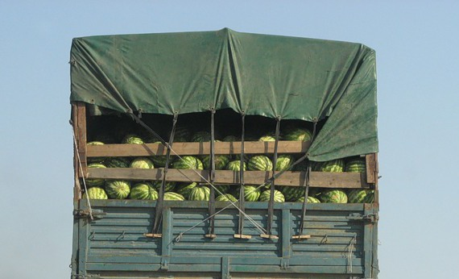
Для перевозки арбузов с юга на оптовую базу п.Локоть приехали 24 машины грузоподъемностью 7,5 тонн. Сколько нужно машин грузоподъемностью 4,5 тонн, чтобы перевести тот же груз?

Slide 13
Задача – сказка «Изабелла и двенадцать братьев» У Изабеллы было двенадцать братьев. Жили они очень дружно, пока не позавидовала злая колдунья. Она превратила братьев в лебедей. Изабелле надо связать 12 рубашек из крапивы, чтобы расколдовать братьев. За 3 дня она свяжет 4 с половиной рубашки. За сколько дней Изабелла свяжет 12 рубашек?

Slide 14
Физкультминутка
Быстро встали, улыбнулись.
Выше-выше потянулись.
Ну-ка плечи распрямите
Поднимите, опустите
Вправо, влево повернитесь
Рук коленями коснитесь.
Сели ,встали, сели, встали
И на месте побежали.

Slide 15
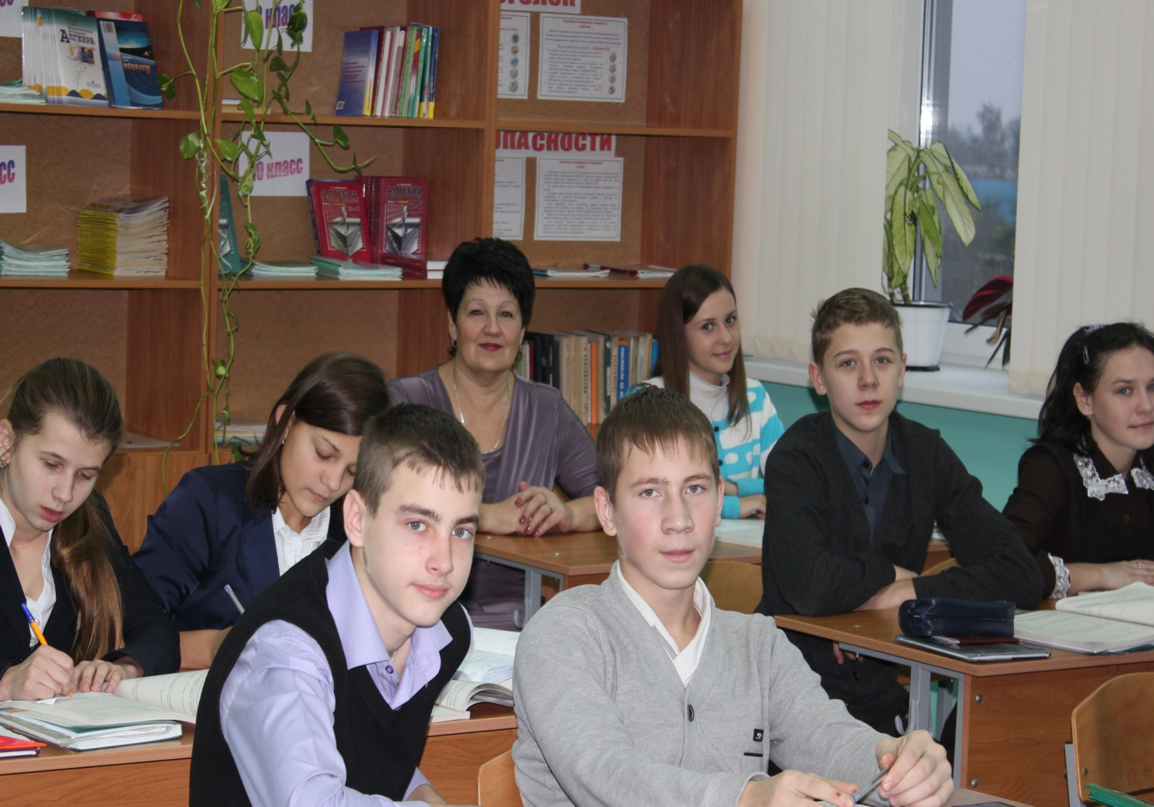
Коллективное решение задачи
В нашей школе всего 337 обучающихся, из них 76 обучающиеся 1-2 классов . В первом полугодии 21отличник и 113 хорошистов. Какой процент качества знаний в школе?

Slide 16
.Плодородный черноземный слой почвы образовался от гниения растений и их корней. Определите ,сколько длится процесс образования пахотного слоя толщиной в 25 сантиметров. если для образования слоя в 4 сантиметра требуется 1200лет.

Slide 17
В школе планируется вакцинация учеников от гриппа. Два медработника сделают это за 3 дня. Сколько времени понадобится трем медсестрам чтобы выполнить эту же работу.

Slide 18
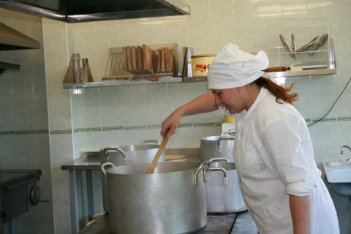
Чтобы сварить 4 порции пшенной каши нужно взять 220г пшена. Сколько потребуется пшена чтобы сварить 144 порции каши для детей из детского садика «Гномик»?

Slide 19
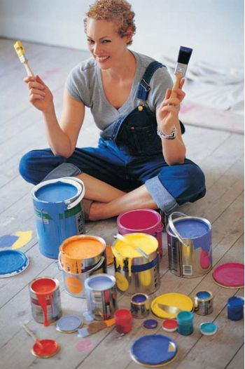
Трое маляров могут закончить работу за 5 дней Для ускорения работы ещё добавили двух моляров. За какое время они закончат работу?

Slide 20
Пословицы
Как аукнется, так и откликнется.
Чем выше пень, тем выше тень.
Чем больше народу(в помещении), тем меньше кислорода.
Чем дальше в лес, тем больше дров.
Меньше слов – больше дела.

Slide 21
Задание на дом
Найти и записать пословицы, устанавливающие прямую и обратную зависимость.
№

Slide 22
Спасибо за урок
.
(

